Slide 1
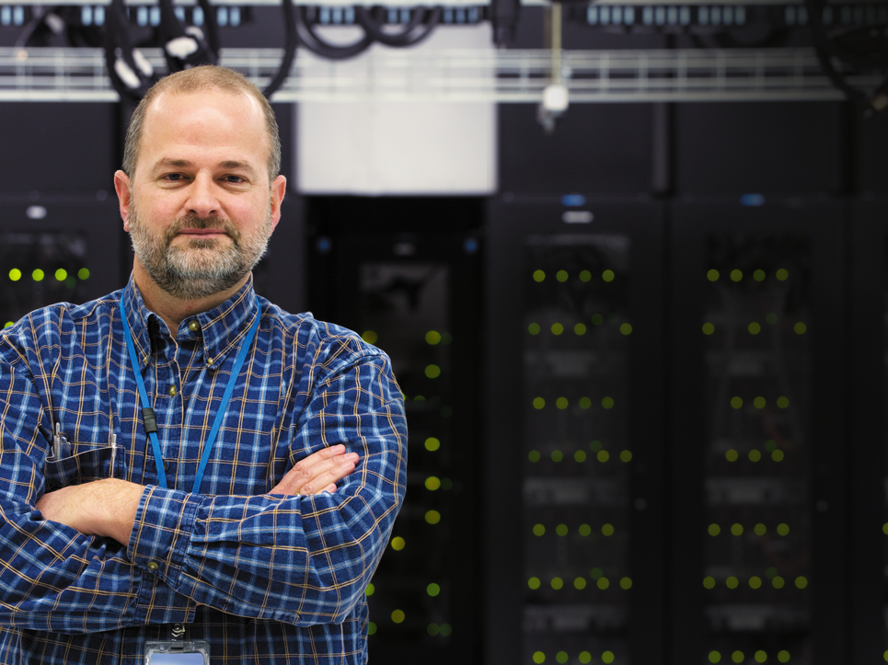
英特尔 IT 企业级计算
Roger Zhang (张杰)
Intel IT 数据中心专家
2011年10月
Intel Public
Notes:
1

Slide 2
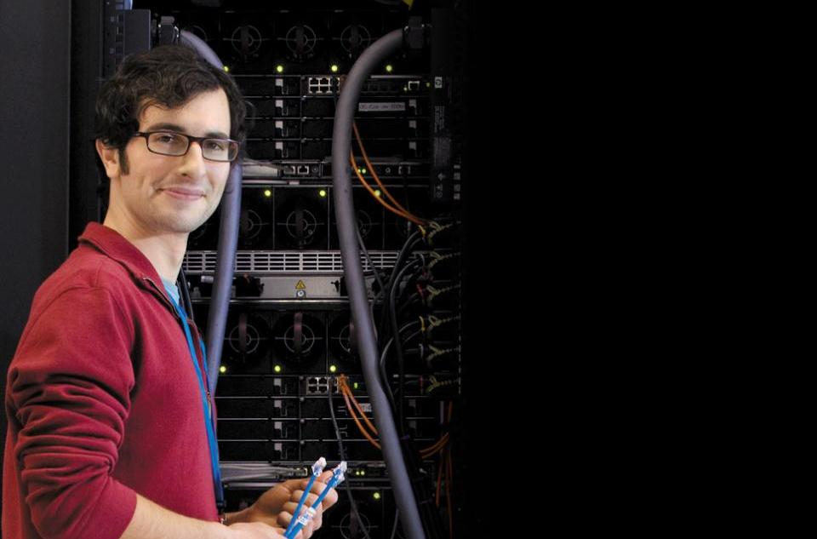
2011 英特尔 IT 运营概况
6,300 名IT员工 分布 于全球 56 个站点
>90,000 名英特尔员工 分布 于全球 150 个站点 91 个数据中心 约75,000 服务器; 458,694 平方英尺 目标增速: 计算:45%; 存储: 35%, 网络50%
>114,000 台设备 >90,000 台个人电脑 (80%笔记本电脑) >24,000 台手持设备 (50% 员工自备)
视频会议: 节省差旅开销 2600万 美元 技术支援数量: 764,000件 社交媒体: 25% 互动参与, 75% 关注阅读
Source: Information provided by Intel IT as of April 2011 . † represents a 2010 data point.

Slide 3
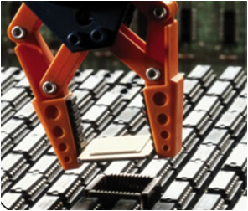



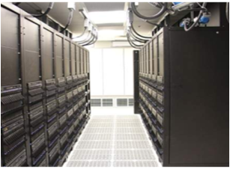
英特尔 IT 使命: IT 是英特尔的竞争优势
促进业务增长
推进业务效率
创造 业务价值
提高员工效率
呈递灵活、高效、持续的 IT 服务

Slide 4

服务器的虚拟化

Slide 5
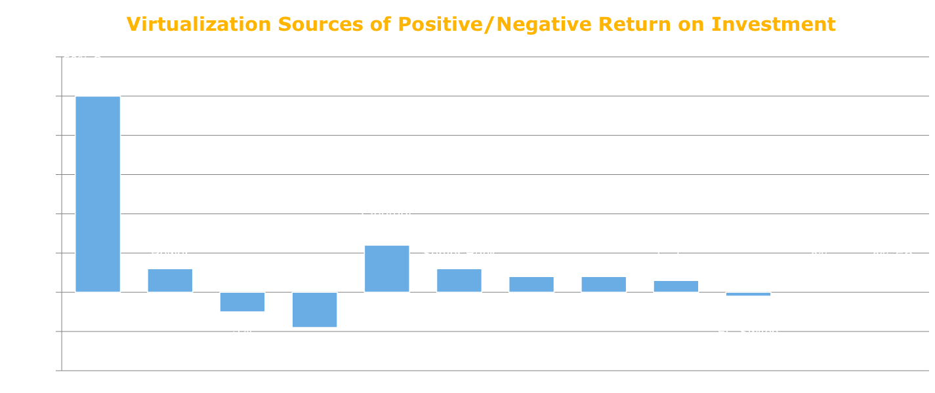
实现服务器虚拟化
投资与回报的考量因素
服务器成本与使用年限
虚拟化技术许可与支持
数据中心运维成本： 电力, 冷却, 空间
SAN/LAN 设备, 布线与端口
自动化带来的效能提升
开发、定制及后续支持
The analysis used the Nehalem X5570 2.93GHz host server. FC= Fibre Channel
Notes:
5

Slide 6



实现服务器虚拟化
当前使用率
性能监控/关键资源指标: 处理器, 内存, 网络及磁盘 I/O
对于无虚拟化的O&E典型利用率, 仅为10-15%
整合的契机
未充分利用的服务器
低效使用中的高配服务器
运行四年甚至更久的服务器
资源利用率存在差异的应用
6
Copyright © 2011, Intel Corporation. All rights reserved. Intel Public

Slide 7
实现服务器虚拟化
基础架构评估
存储,网络
备份及恢复
易管理性, 操作系统
现有的基础架构
理想的虚拟化基础架构
归并整合: 权衡评估，预算开销，复杂程度，沉没成本
具体结构
中央管理
主机和虚机设计
站点/资源池/策略
网络架构
存储架构
备份及恢复架构
组织架构
商业模式变化
托管模式转型
执行
安排技术型项目经理
范围, 计划, 资源,
人力, 试点, 施行
Notes:
7

Slide 8
虚拟化的优势
实施虚拟化之前
实施虚拟化之后
配置
获得服务器需要1-3月
提供操作系统需要1-4小时
立刻可得
仅需15分钟
维护
常规硬件维护的停机时间需1-3小时
变更管理的准备需要数日至数周
无需故障停机即可进行维护
避免硬件变更管理
计算利用率
一个服务，一台物理服务器
约10%
1:10 到1:20 的整合密度
目标利用率: 50 - 60%
资源整合
由于资源共享冲突, 难以整合不同应用
无冲突下的应用整合

Slide 9
英特尔公司 IT 虚拟化部署
已部署
42%已上线, 75%上线及测试(数据截至2010年底)
已在8个主要地区配置大规模集群以供虚拟化
获取经验
需要足够大的内存支持
中央管理服务器使用集群所带来的问题
数据库未与计算资源分离所导致的性能低下
冗余网络的必要性
中央管理服务器的扩容

Slide 10

虚拟机标准

Slide 11
使用虚拟机的建议及策略
参照决策树，以集中托管来甄选应用，确保虚拟化的最佳利用
策略:
知识积累与初步整合
最初限于第2、3级应用
对新的应用/硬件部署实施虚拟化
及时更新服务器（通常为4年）
此后, 解决高可靠性/第1级/大容量虚机及其他特殊、复杂需求
候选目标:
常规应用(基础架构, 网络等)
中轻量级的应用(处理器, 内存, I/O)
使用率基本可预见
开发及测试环境

Slide 12
虚拟化标准决策树
新 / 现有应用
高资源使用率，关键任务，物理硬件绑定
或其他特定需求?
专用服务器
是
否
类似应用，存在资源冲突?
计算资源整合
是
否
计划在18个月内终止，不兼容或负收益?
计算资源整合
是
否
虚拟机

Slide 13
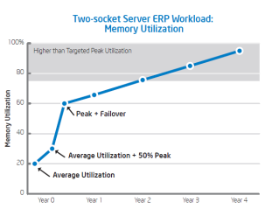
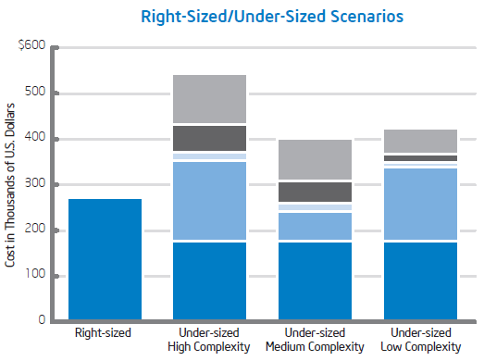
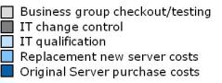
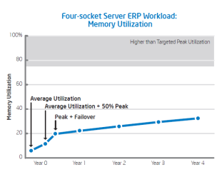
服务器选型不恰当增加总成本
低配
中途升级，
总成本会增至原有的1.5至2倍
正确选型
Source. Intel IT whitepaper titled “Sizing Server Platforms To Meet ERP Requirements” March 2010.

Slide 14

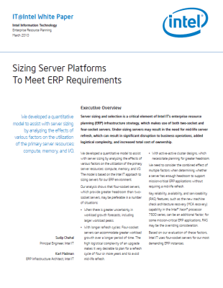
多路服务器带给ERP的优势
基于Intel® Xeon® E7处理器系列的4路及以上服务器将成为未来ERP平台选择的重要考量*:
“Four-socket servers based on Intel Xeon processors provide the performance, memory capacity, I/O expandability, and proven technology required to run our larger production ERP instances.”
- Sudip Chahal and Karl Mailman, Intel IT, Intel Corporation
更高性能以满足
负载增加，需求激增
及容错
支持更大内存
高强度ERP负荷及容错
I/O 扩展性
可靠性, 可用性及可维护性(RAS)
以支持高强度关键任务
* IT@Intel 2010 white paper: Click here for document
* 相比于Intel Xeon 5600 处理器系列的2路服务器

Slide 15
谢谢！

Slide 16


Slide 17
声明：
所有的版权属于原有公司，文件均来自公开渠道
此文件仅供学习使用，任何人不得进行以此为商业目的的行为
如有疑问，请立即删除
学习世界五百强和咨询公司PPT课程请访问如下网站搜索：“司马懿”
百度传课：司马懿PPT学校
https://www.chuanke.com
网易学堂：司马懿PPT学校
https://study.163.com
知乎： 司马懿PPT学校
https://www.zhiu.com

